Slide 1
Weekly report

Slide 2
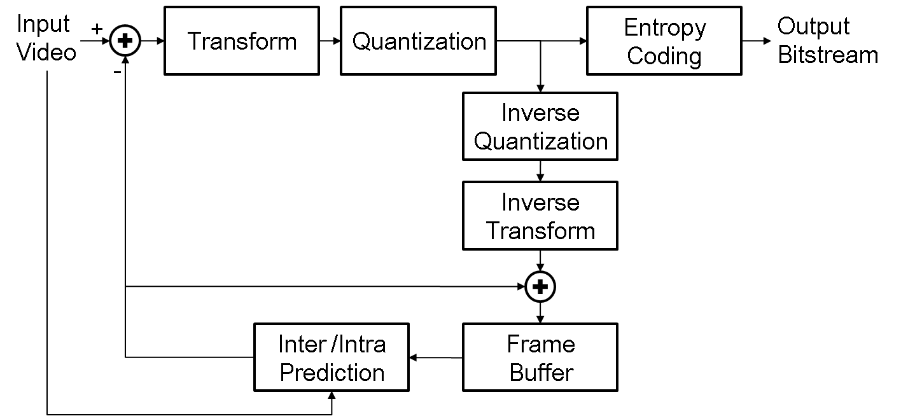
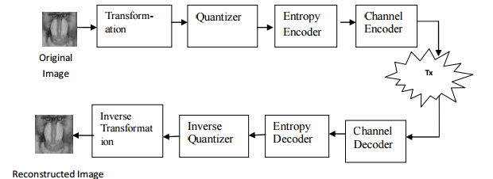
Hybrid Video coding
Hybrid:
multi platform (Linux/Mac OS X/Windows) Qt based frontend for a bunch of other tools which can convert nearly every input to x264/Xvid/VP8 + ac3/ogg/mp3/aac/flac inside an mp4/m2ts/mkv/webm container, a Blu-ray or an AVCHD structure
Inverse:
Hybrid Video Coding

Slide 3
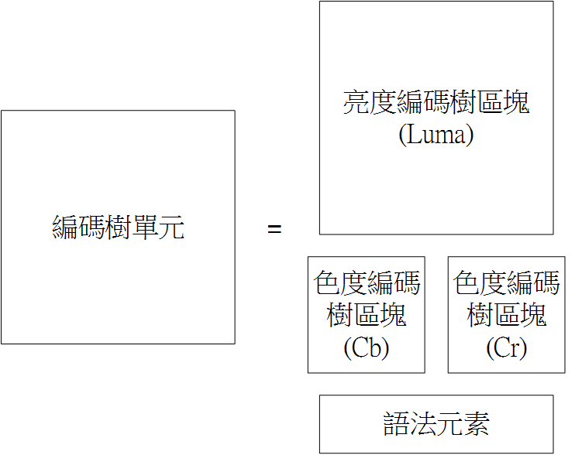
編碼樹單元（Coding Tree Block）
語法元素:
使用(Context-based Adaptive Binary Arithmetic Coding簡稱CABAC)，由二值化(binarization)，上下文模型化(context modeling)和二進制算術編碼(Binary Arithmetic Coding)組成。
HEVC Version 2: adds 21 range extensions profiles, two scalable extensions profiles, and one multi-view profile.
Monochrome, Monochrome 12, Monochrome 16
Main 12
Main 4:2:2 10, Main 4:2:2 12
Main 4:4:4, Main 4:4:4 10, Main 4:4:4 12
Monochrome 12 Intra, Monochrome 16 Intra
Main 12 Intra
Main 4:2:2 10 Intra, Main 4:2:2 12 Intra
Main 4:4:4 Intra, Main 4:4:4 10 Intra
Main 4:4:4 12 Intra, Main 4:4:4 16 Intra
Main 4:4:4 Still Picture, Main 4:4:4 16 Still Picture
High Throughput 4:4:4 16 Intra
Scalable Main, Scalable Main 10
Multiview Main

Slide 4
CABAC
二值化:
將語法元素映射成二進制符號(bin)
上下文模型:
壓縮比例可取得巨大提高，關鍵在此引入為編碼過程提供精準的概率估計，每一個bin的上下文模型的選擇依據包含:語法元素類型，bin位置，亮度/色度和相鄰區塊信息等..。
採用7bit結構，6bit的概率狀態位和1bit的最大概率模型位
算數編碼:
把整個輸入的訊息編碼為一個數，一個滿足（0.0 ≤ n < 1.0）的小數n。

Slide 5
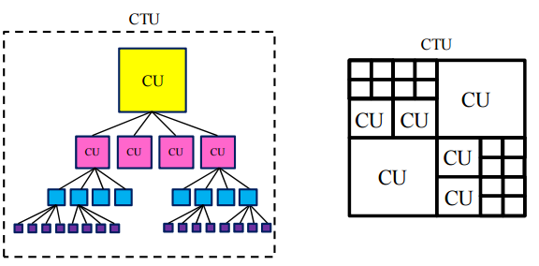
編碼單元(Coding Unit, CU)
CTU (coding tree unit)利用四分樹劃分(quad tree partition)可以切割成一個以上的 CU，而 CU 的大小 可以從 64×64 到 8×8，並且以深度(depth)表示其大小。 每個 CU 都必須經過 PU 以及 TU 去算出其 Rdcost:
再利用 RDcost 選擇出最適當的 CU，所有 CU 做完便完成了 CTU 樹形之切割。

Slide 6
Coding Unit block size
利用兩種方式加速計算CU block 大小:
深度範圍確定(Adaptive depth range determination)
提早終止不必要的運動估計(Early Termination of unnecessary Motion Estimation)

Slide 7
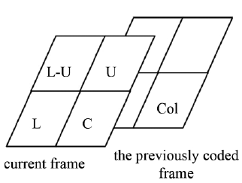
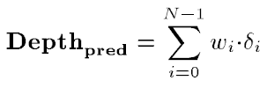
Adaptive Depth Range Determination
Consider spatial and temporal correlations to
analyze region properties.
skip ME on unnecessary CU sizes.
Depth prediction
0.1
0.3
0.3
0.3

Slide 8
Early Termination of unnecessary Motion Estimation
The threshold(T) is set to 0.1
T >= 0.1, 認定為複雜的移動
T < 0.1, 認定為均值的移動
均勻運動的區塊沒必要分割成四個子的CU和子CU執行運動估計。
鄰近時間及空間的treeblocks or CUs 通常有相似的RD cost distribution.

Slide 9

RD cost of the current CU size < determined threshold
skip ME on the next depth level.
SKIP mode is selected as the best prediction mode
current CU is homogeneous motion or tatic region
lower energy residual than other prediction modes
Utilize the prediction mode information in the upper depth level and the current depth level.
Skip checking unnecessary ME on next depth level.
0.1
0.3
0.3
0.3

Slide 10
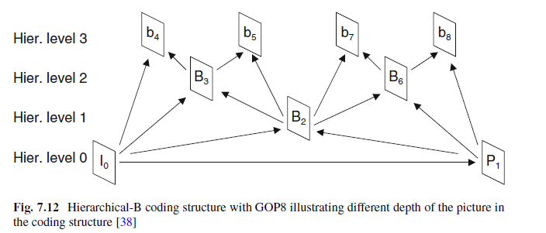
參考圖像集（reference picture set）
記錄動態補償之畫格，並具有已解碼圖像緩衝區（decoded picture buffer），可以用來暫存畫格。
GOP(group of picture)
different depth of the picture

Slide 11
解碼圖像緩衝區（decoded picture buffer）
The maximum number of pictures that can be stored in the DPB, called the DPB capacity, is 6 (including the current picture) for all HEVC levels when operating at the maximum picture size supported by the level.
The DPB capacity (in units of pictures) increases from 6 to 8, 12, or 16 as the picture size decreases from the maximum picture size supported by the level.

Slide 12
H.265
和其他的影像壓縮編碼一樣，使用了Hybrid Video Coding 的架構，但在各個部分加入一些新的技術來提升效率:
編碼樹單元（Coding Tree Block）
影格內編碼（Intra Coding）
影格間編碼（Inter Coding）
轉換編碼（Transform Coding）
環路濾波器（Loop Filtering）
去區塊濾波器（Deblocking Filter）
熵編碼（Entropy Coding）
Hybrid Video Coding

Slide 13
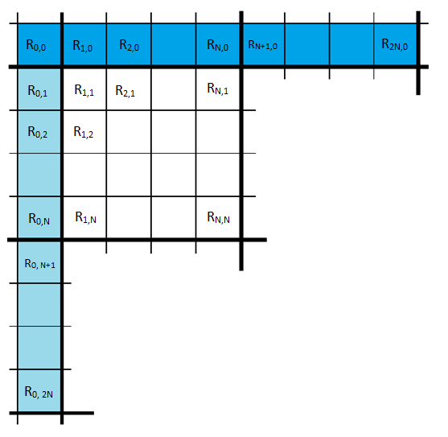
影格內編碼（Intra Coding）
高效率視訊編碼的幀內編碼包含以下基本元素：
基於四元樹（Quadtree）編碼結構
有33種預測方向的角度預測（Angular Prediction）
藉由平面預測（Planar Prediction）產生平滑的取樣面
參考取樣自適應的平滑性
過濾預測區塊邊界的樣本
依照預測模式的殘量轉換（Residual Transform）和係數掃描（Coefficient Scanning）
基於前後文資訊的幀內模式編碼
藉由參考樣本R_{x,y}得到預測樣本P_{x,y}
區塊大小為N×N

Slide 14
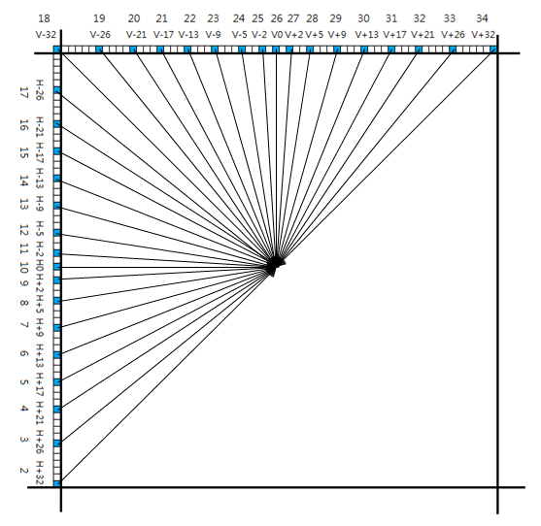
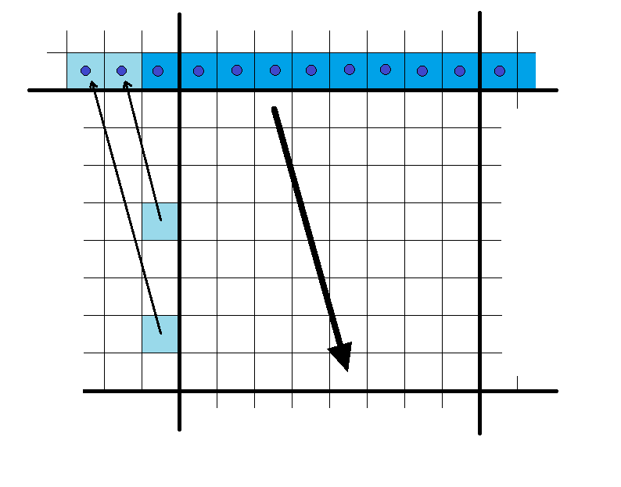
角度幀內預測（Angular Intra Prediction）
共有4種有效的幀內預測區塊大小－4×4至32×32，以及33種角度幀內預測模式，因此解碼器必須支援132種區塊大小和預測方向的組合。
角度定義（Angle Definitions）
參考像素處理（Reference Pixel Handling）
任意數量方向的樣本預測（Sample Prediction for Arbitrary Number of Directions）
擴展左邊參考行至上方參考列，此為8×8像素的區塊。

Slide 15
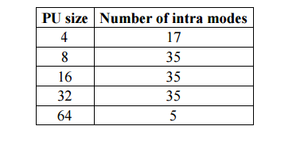
平面預測（Planar Prediction）
當邊緣出現時，雖然提供一有效的預測很重要，不是所有的圖像內容會符合邊緣模型（Edge Model），因此提供直流預測（DC Prediction）此一替換的模式，此模式致力於保持區塊邊界的連續性。
當畫面越複雜，PU 的 大小會切的越小塊，以維持其細節部分的品質；反之，在畫面平滑以 及低移動的區域，PU 會切大塊以減少位元率。
HEVC Intra Prediction 和 PU 大小關係

Slide 16
參考樣本平滑濾波（Reference Sample Smoothing）
8×8及更大的預測亮度區塊第一個參考樣本R_{0,2N}和R_{2N,0}不被過濾
32×32大小的區塊，除了垂直和水平的所有角度模式皆使用一個過濾參考；
16×16大小的區塊，這些不使用一個過濾參考的模式增加至4個模式（9、11、25、27），包含很接近水平和垂直的模式；
根據選擇的區塊大小及預測方向採用參考樣本平滑濾波，可以減少編碼造成的邊緣輪廓。

Slide 17
Weekly progress
LIBVA User manu
Code:
讀取影像，擷取前十張出來
讀取後 撥放影片

Slide 18
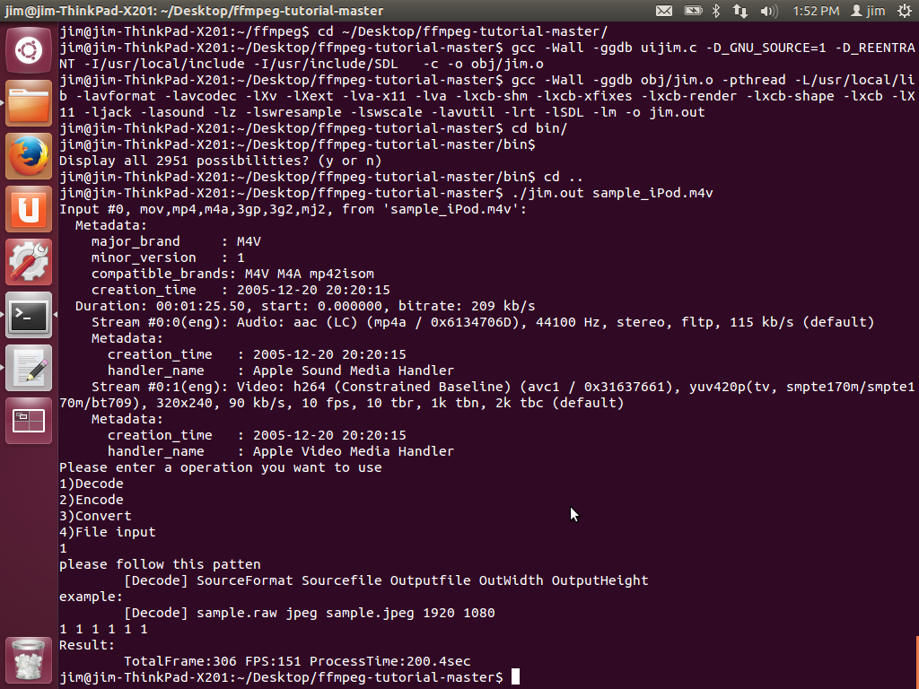

Slide 19
